Slide 1
5 Minuten lesen

Slide 2
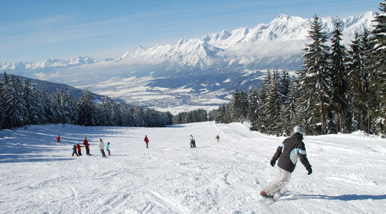
Ferien
Österreich - Urlaub
Winterurlaub oder Skiurlaub

Slide 3
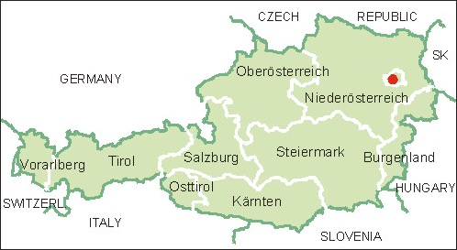
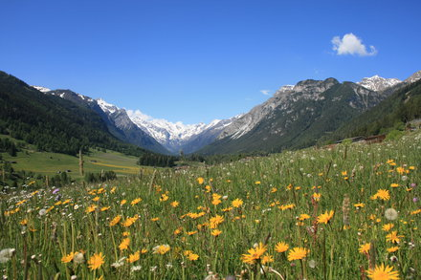
Österreich kann im Sommer aber auch sehr schön sein!
Wer war schon einmal im Sommer in Österreich? / Wer war schon einmal in Wien?
Man kann die Hauptstadt besuchen.
Wien (Wenen)
Was machen diese Menschen? (auf Deutsch antworten!)

Slide 4
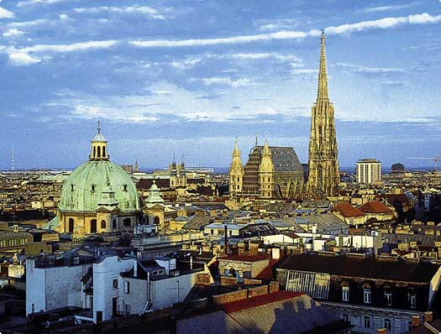
Wien!
Die größte Kathedrale des Landes:
Der Stephansdom \

Slide 5
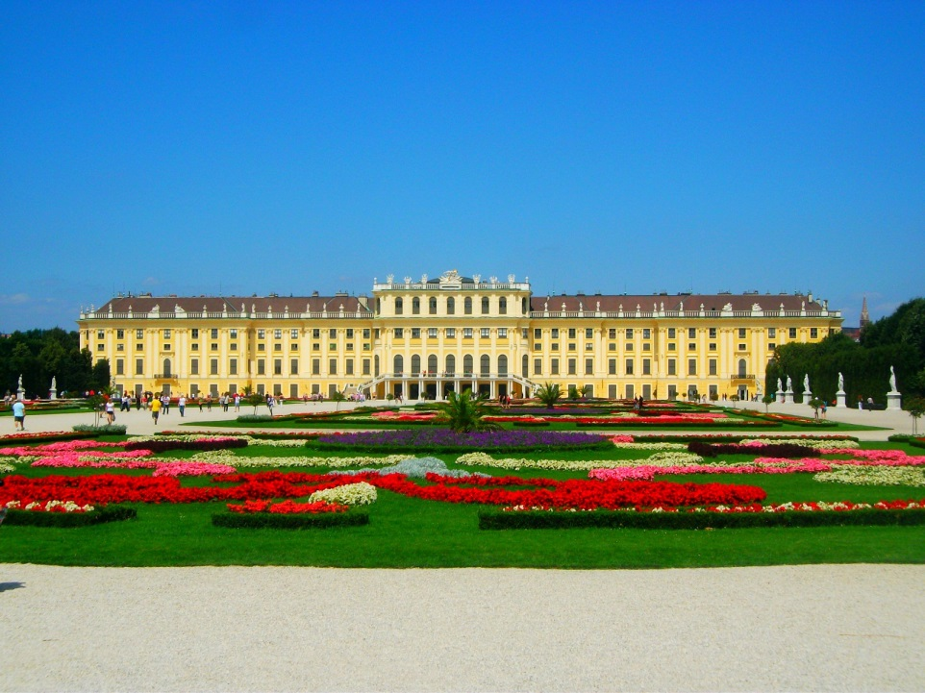
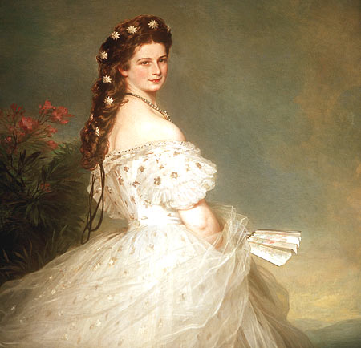
Wien!
Das war die Sommerresidenz der
bekannteste Kaiserin von
Österreich, Sissi, im
19. Jahrhundert.
Es gibt noch mehr schöne Gebäuden in Wien,
wie Schloss Schönbrunn.
zomerverblijf

Slide 6
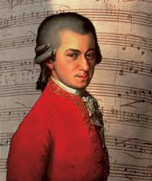
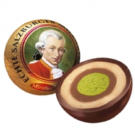
Wien!
Überall in der Stadt kann man die Mozartkugeln kaufen.
Schokoladenkugeln mit einer Marzipankern
Wer weiß, wer das ist?
Mozart → er war ein Komponist.
Mozart ist nicht in Wien geboren, sondern in Salzburg, aber er hat sehr lange in Wien gewohnt und gearbeitet.

Slide 7
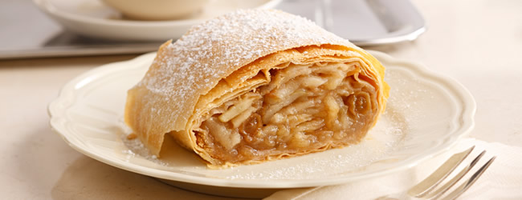
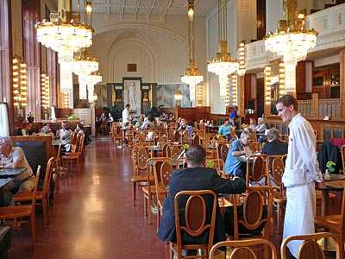
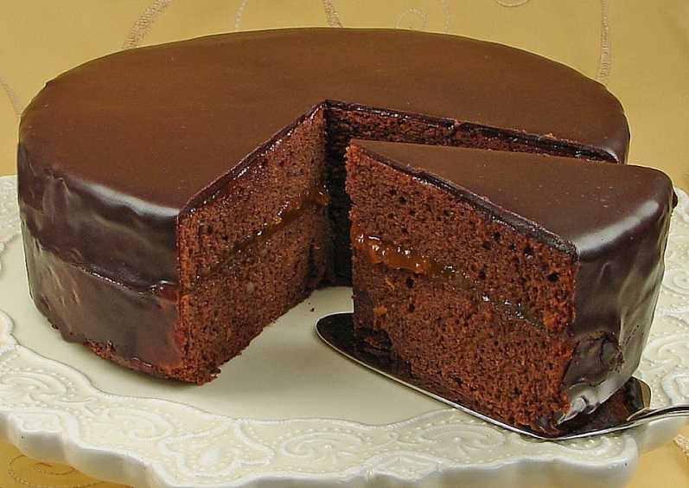
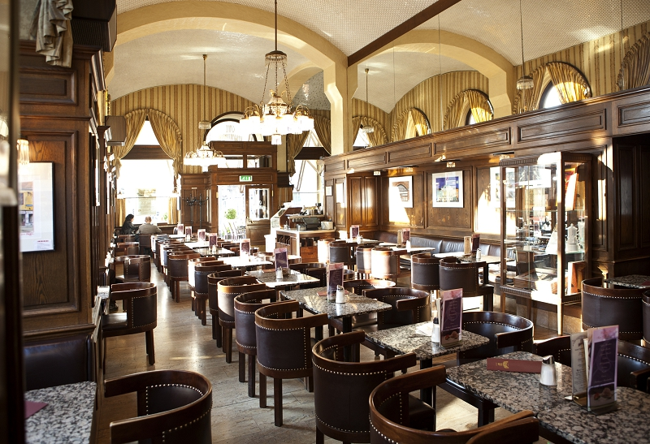
Wien!
Wiener Spezialität:
Apfelstrudel
Wiener Spezialität:
Sachertorte
Kuchen werden oft in den Wiener Kaffeehäusern gegessen

Slide 8
Über diese Kaffeehäuser werden wir ein paar Übungen machen!
Aber zuerst werden wir ein Filmchen sehen.
Ihr bekommt zur diesem Filmchen nur eine Frage:
Würdest du so einen Kaffeehaus besuchen?
Warum ja/nein?

Slide 9
Die Aufgaben!
Ordner “Special A” → Worddokument Special A → Aufgabe 3a
/
map
Wo finden wir die Aufgaben?
Ga naar: www.rhollmann.nl → Extra → extra - Special A - Kaffeehäuser → download het worddocument: “ Kaffeehaus ”

Slide 10
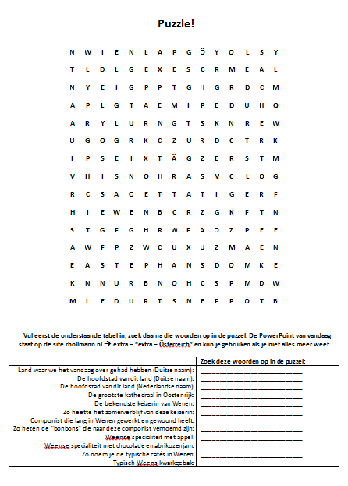
Puzzle!
Zuerst müsst ihr ein paar
Fragen beantworten. Danach
müsst ihr diese Wörter im
Puzzle suchen!

Slide 11
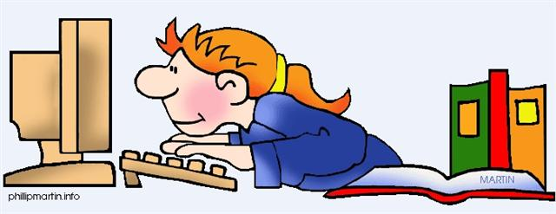
Hausaufgaben
Für Morgen
Steht auf Magister

